Slide 1


ỦY BAN NHÂN DÂN QUẬN LONG BIÊN
TRƯỜNG TIỂU HỌC ĐÔ THỊ VIỆT HƯNG
BÀI GIẢNG ĐIỆN TỬ
KHỐI 3
MÔN: TIẾNG VIỆT

Slide 2
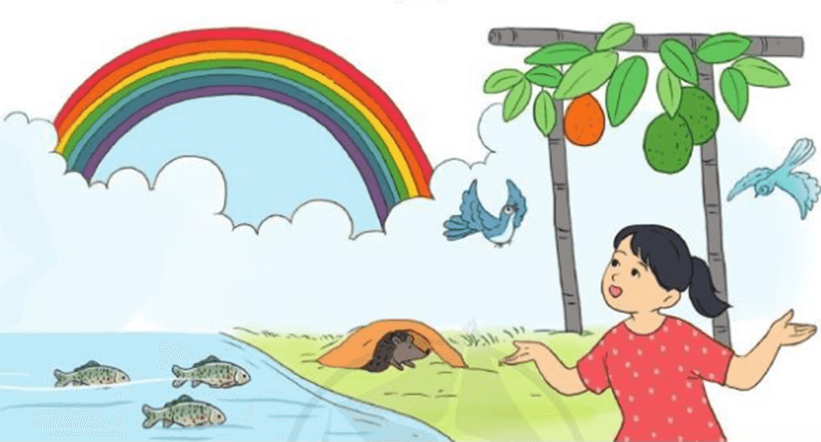
ĐỌC MẪU
Một mái nhà chung
Mái nhà của chim
Lợp nghìn lá biếc
Mái nhà của cá
Sóng xanh rập rình.
Mái nhà của dím
Sâu trong lòng đất
Mái nhà của ốc
Tròn vo bên mình.
Mái nhà của em
Nghiêng giàn gấc đỏ
Mái nhà của bạn
Hoa giấy lợp hồng.
Mọi mái nhà riêng
Có mái nhà chung
Là bầu trời xanh
Xanh đến vô cùng.
Mọi mái nhà riêng
Có mái nhà chung
Rực rỡ vòm cao
Bảy sắc cầu vồng.
Bạn ơi, ngước mắt
Ngước mắt lên trông
Bạn ơi, hãy hát
Hát câu cuối cùng:
Một mái nhà chung
Một mái nhà chung...
ĐỊNH HẢI

Slide 3
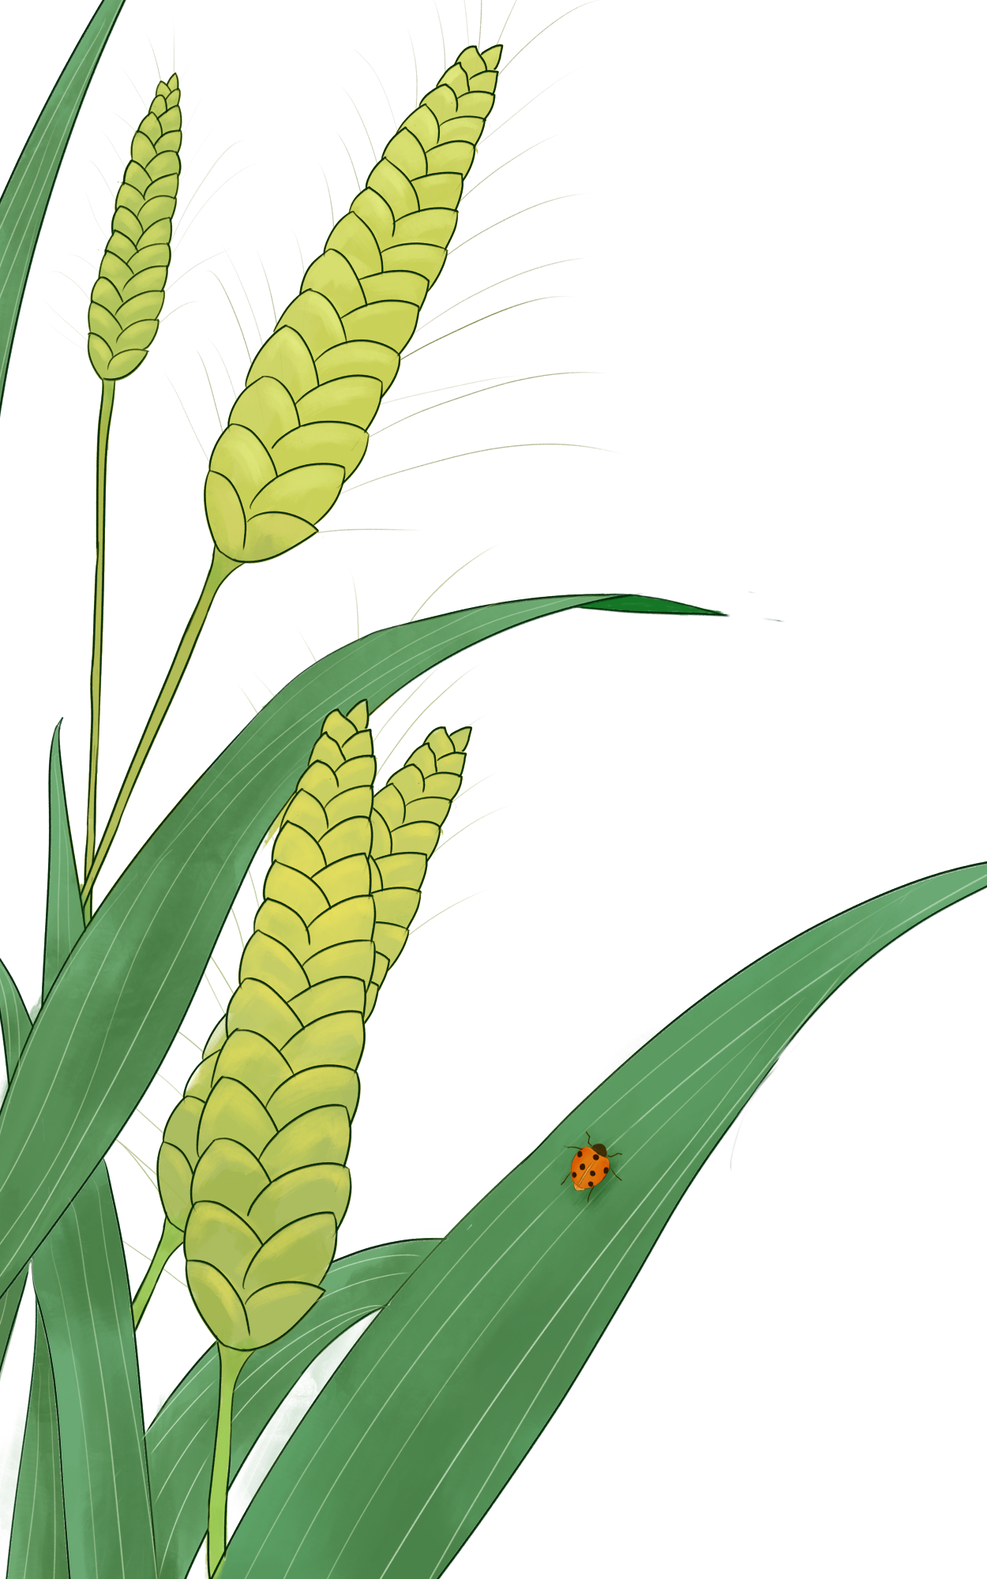

Vui tươi,nhẹ nhàng.
Lưu ý: Nhấn giọng, gây ấn tượng với những từ ngữ gợi tả, gợi cảm.

Slide 4
Bài thơ có mấy khổ?
Một mái nhà chung
Đọc toàn bài
1
Mái nhà của chim
Lợp nghìn lá biếc
Mái nhà của cá
Sóng xanh rập rình.
Mái nhà của dím
Sâu trong lòng đất
Mái nhà của ốc
Tròn vo bên mình.
Mái nhà của em
Nghiêng giàn gấc đỏ
Mái nhà của bạn
Hoa giấy lợp hồng.
2
4
Mọi mái nhà riêng
Có mái nhà chung
Là bầu trời xanh
Xanh đến vô cùng.
Mọi mái nhà riêng
Có mái nhà chung
Rực rỡ vòm cao
Bảy sắc cầu vồng.
6
Bạn ơi, ngước mắt
Ngước mắt lên trông
Bạn ơi, hãy hát
Hát câu cuối cùng:
Một mái nhà chung
Một mái nhà chung...
ĐỊNH HẢI
3
5

Slide 5
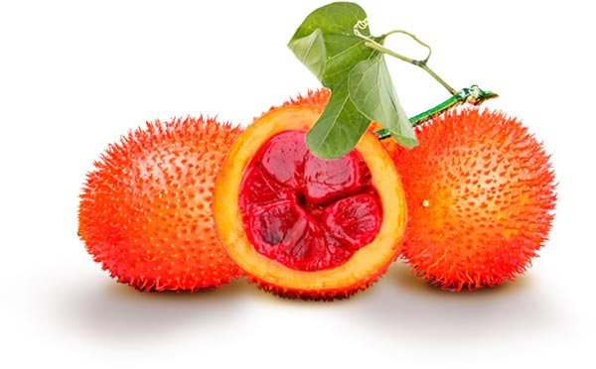
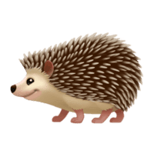
Chú thích:
Gấc: Cây leo, quả có nhiều gai mềm; lúc chín, ruột chín, ruột đỏ, thường dùng để trộn với gạo nếp thổi xôi
Dím:
nhím

Slide 6


Luyện đọc khổ 1,2
Một mái nhà chung
1
Mái nhà của chim
Lợp nghìn lá biếc
Mái nhà của cá
Sóng xanh rập rình.
Mái nhà của dím
Sâu trong lòng đất
Mái nhà của ốc
Tròn vo bên mình.
Luyện đọc từ khó
rập rình
Tròn vo
Luyện ngắt nhịp câu.
2
Tìm từ khó đọc.

Slide 7

Luyện đọc khổ 3,4
Một mái nhà chung
3
Mái nhà của em
Nghiêng giàn gấc đỏ
Mái nhà của bạn
Hoa giấy lợp hồng.
Mọi mái nhà riêng
Có mái nhà chung
Là bầu trời xanh
Xanh đến vô cùng.
Luyện đọc từ khó
nhà riêng
Luyện ngắt nhịp câu
4
Tìm từ khó đọc

Slide 8
Luyện đọc khổ 5,6
Một mái nhà chung
5
Mọi mái nhà riêng
Có mái nhà chung
Rực rỡ vòm cao
Bảy sắc cầu vồng.
Bạn ơi, ngước mắt
Ngước mắt lên trông
Bạn ơi, hãy hát
Hát câu cuối cùng:
Một mái nhà chung
Một mái nhà chung...
ĐỊNH HẢI
Luyện đọc từ khó
Rực rỡ
ngước mắt
6
Luyện ngắt nhịp câu
Tìm từ khó đọc

Slide 9



Slide 10
Đọc toàn bài
Một mái nhà chung
Mái nhà của chim
Lợp nghìn lá biếc
Mái nhà của cá
Sóng xanh rập rình.
Mái nhà của dím
Sâu trong lòng đất
Mái nhà của ốc
Tròn vo bên mình.
Mái nhà của em
Nghiêng giàn gấc đỏ
Mái nhà của bạn
Hoa giấy lợp hồng.
Mọi mái nhà riêng
Có mái nhà chung
Là bầu trời xanh
Xanh đến vô cùng.
Mọi mái nhà riêng
Có mái nhà chung
Rực rỡ vòm cao
Bảy sắc cầu vồng.
Bạn ơi, ngước mắt
Ngước mắt lên trông
Bạn ơi, hãy hát
Hát câu cuối cùng:
Một mái nhà chung
Một mái nhà chung...
ĐỊNH HẢI

Slide 11
Đọc toàn bài
Một mái nhà chung
Mái nhà của chim
Lợp nghìn lá biếc
Mái nhà của cá
Sóng xanh rập rình.
Mái nhà của dím
Sâu trong lòng đất
Mái nhà của ốc
Tròn vo bên mình.
Mái nhà của em
Nghiêng giàn gấc đỏ
Mái nhà của bạn
Hoa giấy lợp hồng.
Mọi mái nhà riêng
Có mái nhà chung
Là bầu trời xanh
Xanh đến vô cùng.
Mọi mái nhà riêng
Có mái nhà chung
Rực rỡ vòm cao
Bảy sắc cầu vồng.
Bạn ơi, ngước mắt
Ngước mắt lên trông
Bạn ơi, hãy hát
Hát câu cuối cùng:
Một mái nhà chung
Một mái nhà chung...
ĐỊNH HẢI

Slide 12
Một mái nhà chung
Các em đọc lại khổ thơ 1,2,3 để tìm câu trả lời.
1. Bài thơ nói đến “những mái nhà riêng” nào?
⇨Bài thơ nói đến “những mái nhà riêng” là: mái nhà của chim, của cá, của dím. Của ốc, của em và của bạn.

Slide 13

2. Mái nhà chung của muôn loài là gì?
⇨Mái nhà chung của muôn loài là bầu trời xanh.

Slide 14
Một mái nhà chung
3. Em hiểu ngôi nhà chung của muôn loài dưới mái nhà ấy là gì?
⇨ Em hiểu ngôi nhà chung của muôn loài dưới mái nhà ấy là trái đất.

Slide 15
Một mái nhà chung
4. Em thích những hình ảnh nào trong bài thơ? Vì sao?
⇨ Ví dụ: Em thích hình ảnh
“Mọi mái nhà riêng /
Có mái nhà chung /
Rực rỡ vòm cao /
Bảy sắc cầu vồng”.
Vì hình ảnh này thể hiện sự tươi đẹp của bầu trời mang lại, của mái nhà chung của mọi người là trái đất.

Slide 16


Bài thơ nói về những mái nhà của các sự vật. Mọi vật đều có mái nhà riêng nhưng đều chung sống dưới bầu trời. Vì thế hãy bảo vệ và giữ gìn mái nhà chung đó.
Bài thơ giúp em hiểu điều gì?

Slide 17
Đọc thuộc lòng
Một mái nhà chung
Mái nhà của chim
Lợp nghìn lá biếc
Mái nhà của cá
Sóng xanh rập rình.
Mái nhà của dím
Sâu trong lòng đất
Mái nhà của ốc
Tròn vo bên mình.
Mái nhà của em
Nghiêng giàn gấc đỏ
Mái nhà của bạn
Hoa giấy lợp hồng.
Mọi mái nhà riêng
Có mái nhà chung
Là bầu trời xanh
Xanh đến vô cùng.

Slide 18
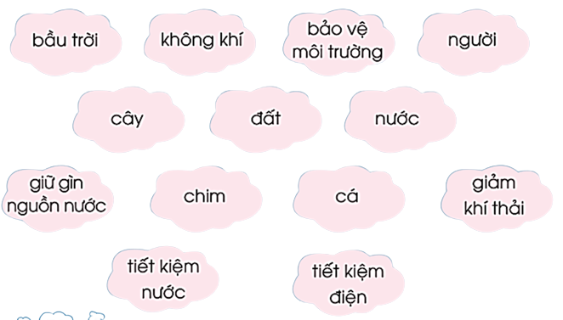

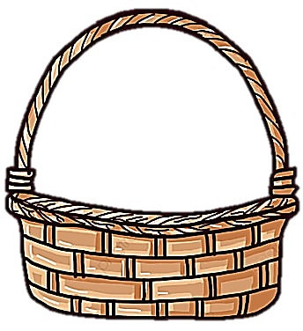

Câu 1: Xếp các từ ngữ sau vào nhóm thích hợp:
Các loài
trên trái đất
Những việc cần làm vì môi trường
Môi trường sống

Slide 19
Câu 1: Xếp các từ ngữ sau vào nhóm thích hợp:
Các loài
trên trái đất
Môi trường sống
Những việc cần làm vì môi trường

Slide 20

2. Đặt câu với một từ ngữ ở nhóm c trong bài tập trên.
- Bảo vệ môi trường là trách nhiệm của tất cả mọi người.
- Hãy sử dụng tiết kiệm nước, tiết kiệm điện để góp phần bảo vệ môi trường.

Slide 21


Tự đọc sách báo về hoạt động sáng tạo
Tìm đọc thêm ở nhà:
- 2 câu chuyện (hoặc 1 bài thơ, 1 câu chuyện) về Trái đất hoặc về con người với thiên nhiên.
- 1 bài văn miêu tả hoặc cung cấp thông tin về Trái đất hoặc về con người với thiên nhiên.
2. Viết vào phiếu đọc sách:
- Tên bài đọc và một số nội dung chính (nhân vật hoặc sự việc, hình ảnh, câu văn câu thơ em thích).
- Cảm nghĩ của em.

Slide 22
Tìm đọc thêm ở nhà:
Bài Ca Về Trái Đất
Tác giả: Định Hải
Trái Đất này là của chúng mình
Quả bóng xanh bay giữa trời xanh
Bồ câu ơi, tiếng chim gù thân mến
Hải âu ơi, cánh chim vờn sóng biển
Cùng bay nào, cho Trái Đất quay!
Cùng bay nào, cho Trái Đất quay!
Trái Đất trẻ của bạn trẻ năm châu
Vàng, trắng, đen... dù da khác màu
Ta là nụ, là hoa của đất
Gió đẫm hương thơm, nắng tô thắm sắc
Màu hoa nào, cũng quý, cũng thơm!

Slide 23

TK: Vũ Hồng: https://www.facebook.com/vuhong1972/

